Slide 1


Slide 2
“Build a basic topology with CPT”
NETWORKING

Slide 3

Ryandhi Wijaya
+62-812-9699-88-{00..99}
Cilodong, Depok
ryandhi@gmail.com
https://rb.gy/0cexq4

Slide 4
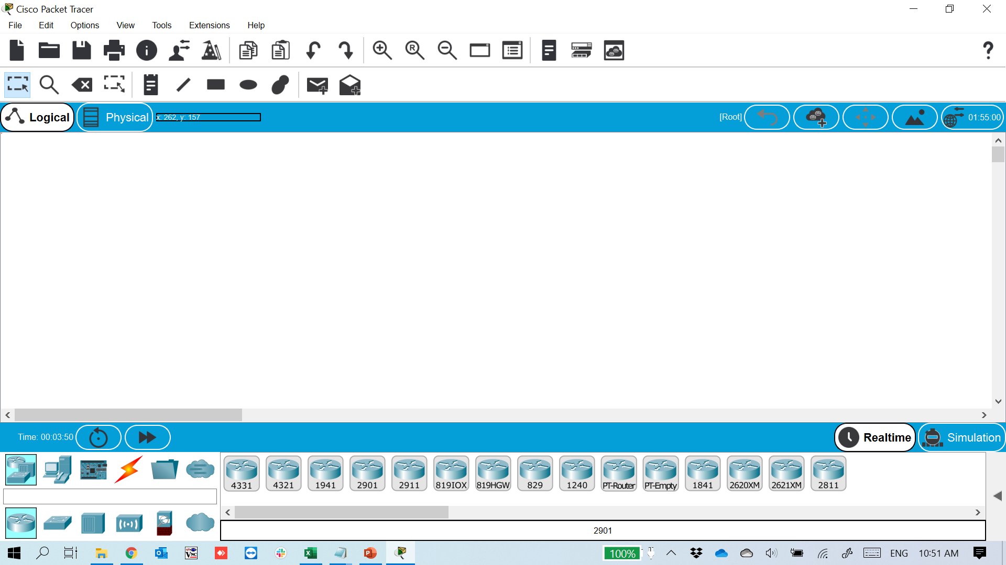
Cisco Packet Tracert?
Merupakan salah satu Tools Networking yang berguna bagi Network Administrator agar bisa membuat mock-up Jaringan untuk berbagai scale.
Apps ini dikembangkan oleh Cisco academy. Sebuah komunitas khusus untuk mempelajari sisi Jaringan secara lengkap. Tutorial dari Cisco academy sangat lengkap dan mudah dipahami. Namun demikian, ada beberapa materi yang akan dibahas pada sistem berbayar.

Slide 5
PRE-BUILD
(TEORI)

Slide 6
TOPOLOGY
Sebelum kita mencoba membuat Mock-up Jaringan. Alangkah baiknya kita paham betul mengenai topologi jaringan. Ini penting dikarenakan design dalam jaringan tak mudah dilakukan. Bahkan oleh seorang awam sekalipun. Setelah kita paham soal topologi, Langkah berikutnya kita juga perlu mempelajari soal mesin-mesin yang ada pada jaringan. Ini cukup menarik. Karena, jika kita tidak mempelajari hal tsb, kemungkinan besar kita tak tau kegunaan serta pengambilan keputusan yang efisien untuk membangun sebuah jaringan dalam maupun luar Gedung.

Slide 7
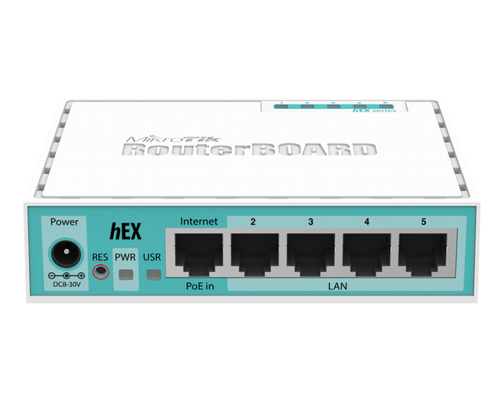
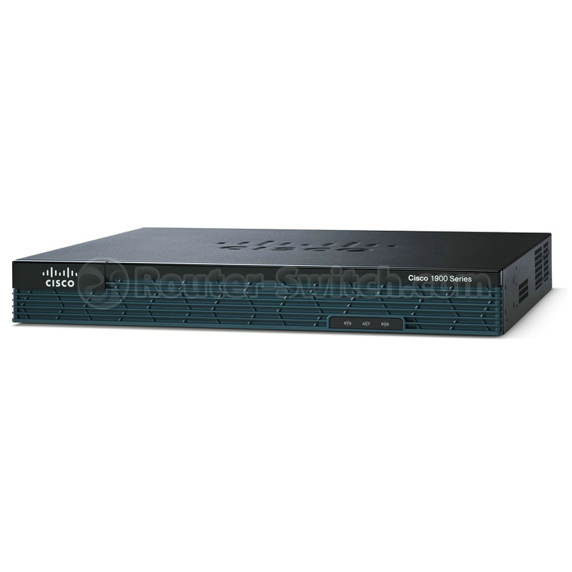
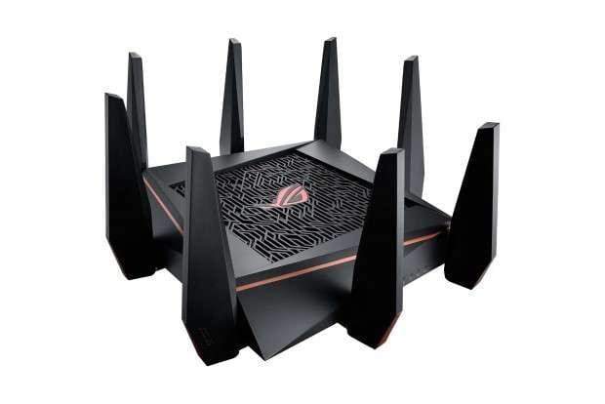
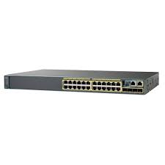
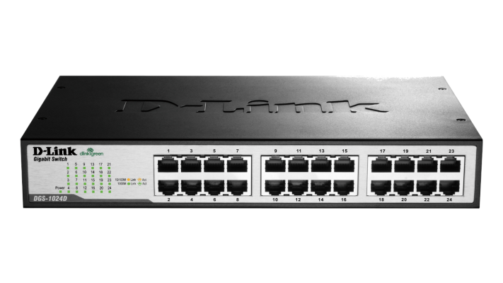
Di Samping, Merupakan contoh kecil dari perangkat Jaringan.
Dengan kita tau topologi dan mengenal perangkat2nya, kita bisa dengan mudah membuat dan menentukan type dan topologi mana yang sesuai dengan case kalian.
Sesi kali ini, kita akan membuat design standard yang paling basic dalam jaringan dalam 1 Gedung. Apps yang digunakan ialah Cisco Packet Tracert. Untuk itu, silahkan download filenya di link dibawah ini: https://www.netacad.com/portal/resources/packet-tracer
Jika belum punya akun NetAcad, silahkan regist dahulu untuk bisa mendownload file yang dibutuhkan. Tenang, registrasi gratis dan tidak ada subscription yang datang ke email kalian.
Sudah siap? Let’s Roll . . .

Slide 8
BUILD
(PRAKTEK)

Slide 10
TANYA - JAWAB

Slide 11
TERIMA KASIH, SAMPAI JUMPA LAGI!
JANGAN LUPA LIKE, COMMENT, & SUBSCRIBE CHANNEL CALON SARJANA YAAAA

